Slide 1
Морфологічна розмітка
Чернівецький національний університет
імені Юрія Федьковича
Наукова студентська конференція
2016 рік
Доповідач: Дубінін Данило
Науковий керівник: доц. Сопронюк Т.М.

Slide 2
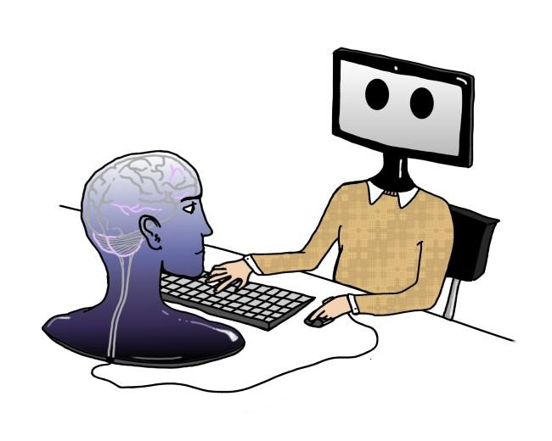
Обробка природних мов
Загальний напрямок
  Інформатики
  Штучного інтелекту
  Математичної лінгвістики
Для взаємодії
  Людина ↔ Машина ↔ Людина

Slide 3
Завдання
Машинний переклад
Розпізнавання мови
Видобування даних (аналіз тексту)
Синтез мовлення
Інформаційний пошук, витяг
Реферування
Розв’язання лексичної багатозначності

Slide 4
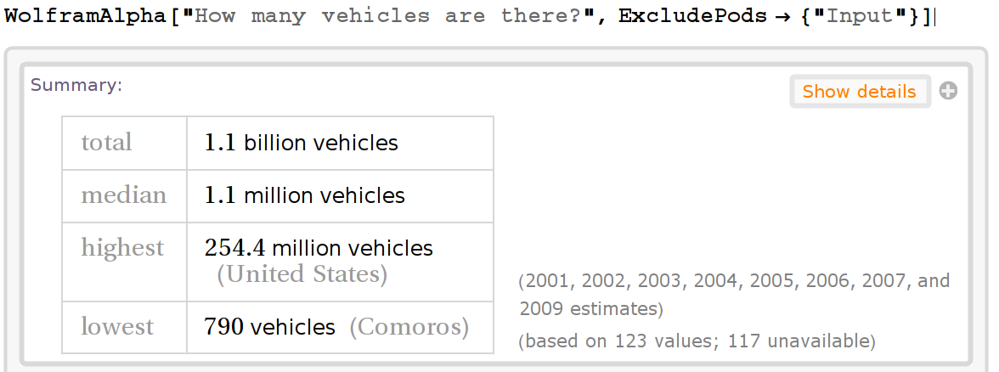
Приклад Wolfram|Alpha

Slide 5
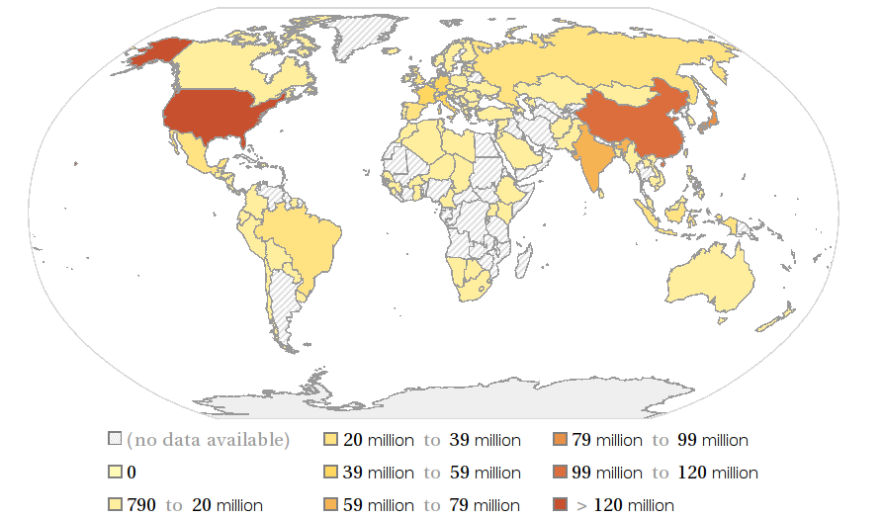
Приклад Wolfram|Alpha

Slide 6
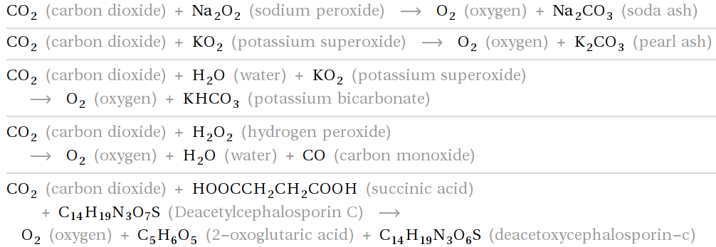
Приклад Wolfram|Alpha
Make oxygen from CO2?

Slide 7
Машинний переклад
Методи
  Правил
  Ститистичні
  Гібридні
Найскладніші проблеми
  Лексична неоднозначність
  Власні назви

Slide 8
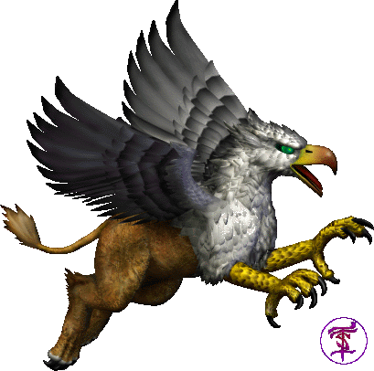


Лексична багатозначність
Гриф

Slide 9
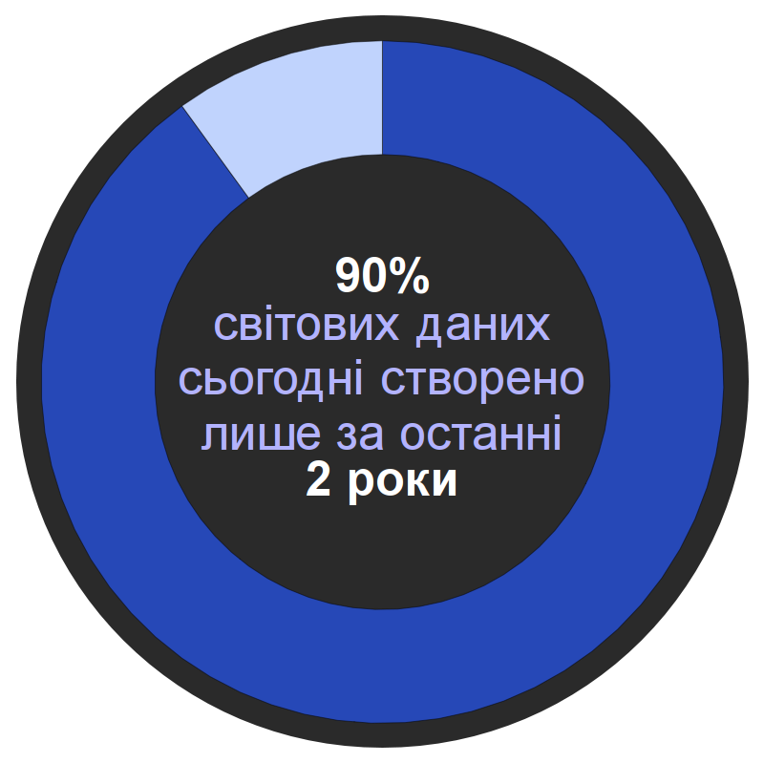

Видобування даних
Виявлення закономірностей у великих необроблених масивах даних

Slide 10
Історія
I (1940-1960)
  Georgetown-IBM experiment (1954)
  Russian → English
II (1960-1970)
  SHRDLU
III (1970-1980)
  Штучний інтелект
  Логічне програмування
IV (1990-)
  Статистичні методи

Slide 11
I. Georgetown-IBM experiment
Перший машинний переклад оснований на правилах
  Перестановка слів
  Вставка/вилучення слів
  І т.п.
Mi pyeryedayem mislyi posryedstvom ryechyi.
We transmit thoughts by means of speech.

Slide 12
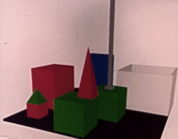
  II. SHRDLU
P: Pick up a big red block.
C: OK.
P: Grasp the pyramid.
C: I DON'T UNDERSTAND
WHICH PYRAMID YOU
MEAN.

Slide 13
  II. SHRDLU
P: How many blocks are
not in the box?
C: FOUR OF THEM.
P: Is at least one of them
narrower than the one
which i told you to pick up?
C: YES, THE RED CUBE.

Slide 14
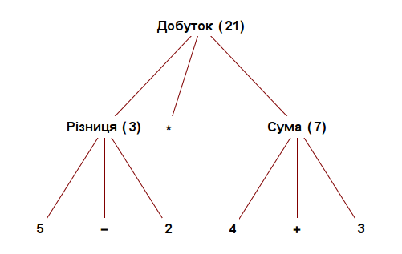
III. Синтаксичний розбір
Матиматичні вирази? – Просто!
  (5-2)*(4+3)

Slide 15
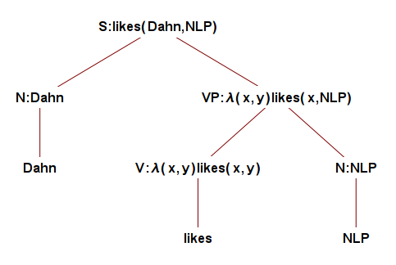
III. Синтаксичний розбір
Речення природної мови?
Предикативне числення!

Slide 16
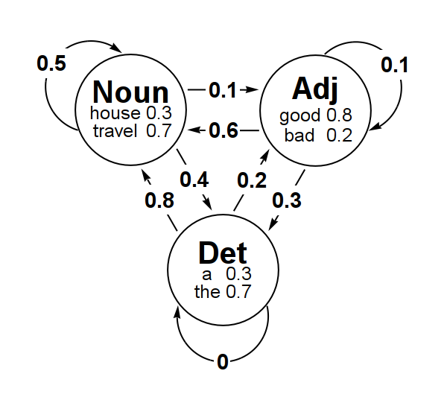
IV. Статистичні методи
Стохастичні контекстно-залежні граматики
Прихована марковська модель (ППМ)

Slide 17
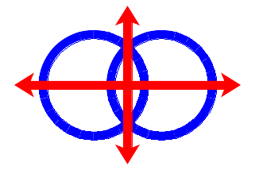
Приклад неоднозначності
Іменник-іменник: x(yz) | (xy)z
  science fiction writer
  state chess tournament
Відсутня у мовах програмування!
  А також в Lojban

Slide 18
ШІ-повні задачі (AI-complete)
Комп’ютерний зір
Розуміння природної мови
Розв’язування реальних проблем за непередбачуваних обставин

Slide 19

ШІ-повні задачі (AI-complete)
Комп’ютерний зір
Розуміння природної мови
Розв’язування реальних проблем за непередбачуваних обставин (навігація, планування, експертні системи, і т.п.)

Slide 20
Морфологічна розмітка
Дано речення: послідовність слів x
Визначення частини мови слів y
  ADJ, ADP, ADV, CONJ, DET, NOUN, NUM, PRON, PRT, VERB
  . – пунктуація
  <S>, </S> – початок/цінець речення
  X – невідома частина мови

Slide 21
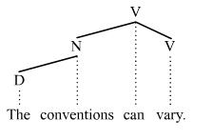
Навіщо
Розв’язання лексичної неднозначності
  Покращення результату використовуючи оточуючі частини мови як характеристики
Переклад
  Додаткове знання частин мови не заважає
Синтаксичний розбір

Slide 22
Схема
Обчислення параметрів ППМ
  Машинне навчання
Алгоритм Вітербі
  Динамічне програмування

Slide 23

Навчання
Лінгвістичний корпус: Brown corpus
  складений у 1960-x
  500 текстів
  1 млн. слів
  людьми визначенні частини мови всіх слів
  Once/ADP the/DET principle/NOUN was/VERB established/VERB ,/. the/DET increase/NOUN in/ADP state-owned/ADJ vehicles/NOUN came/VERB rapidly/ADV ./.

Slide 24
Прихована марковська модель
ПММ – марковський процес із неспостережуваними станами.
Спостереження
  Слова речення
  The quick brown fox jumps over the lazy dog.
Стани
  Частини мови
  DET ADJ ADJ NOUN VERB PREP DET ADJ NOUN

Slide 25
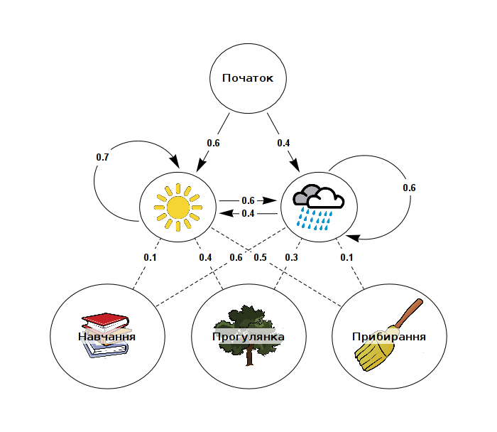

Slide 26
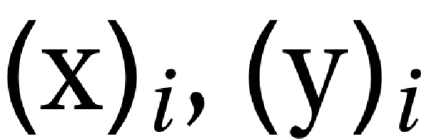
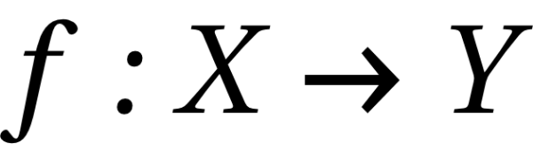
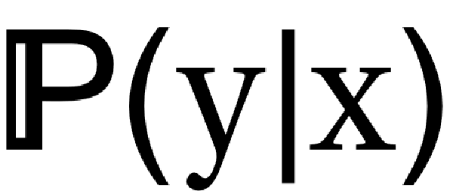

ПММ морфологічної розмітки
Дано ланцюжки пар: < слово, частина мови >
?
Вивчаємо розподіл
Знаходимо розв’язок у вигляді

Slide 27
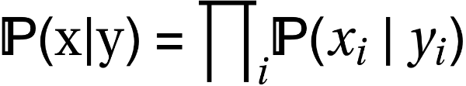
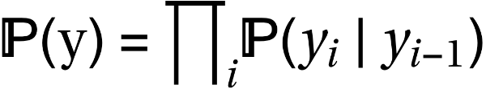
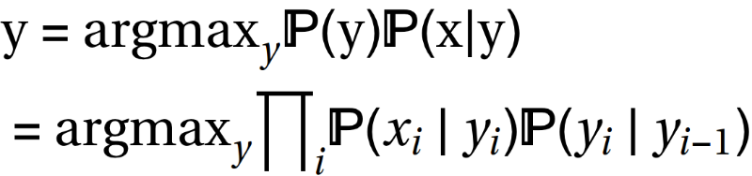
ПММ морфологічної розмітки
Повністю:
Спрощення 1:
Спрощення 2:
Отже

Slide 28
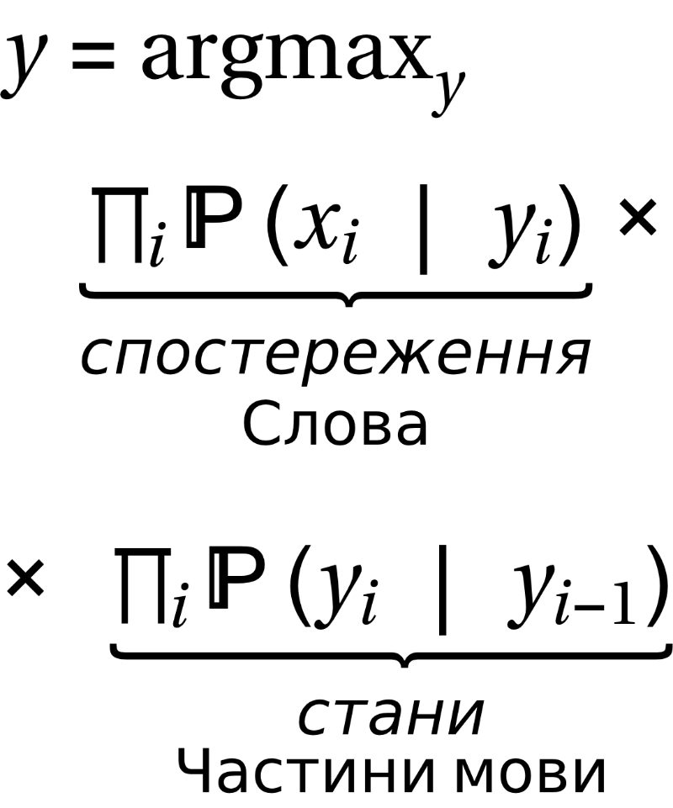
ПММ морфологічної розмітки

Slide 29
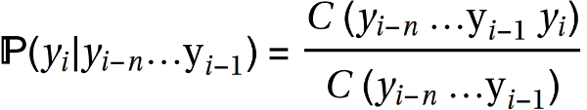
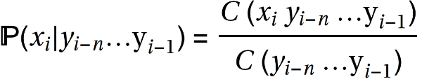
Максимальна вірогідність
C – кількість
P(Verb | Noun) = C(Noun , Verb) / C(Verb)
P(the | Det) = C(Det , the) / C(Det)

Slide 30
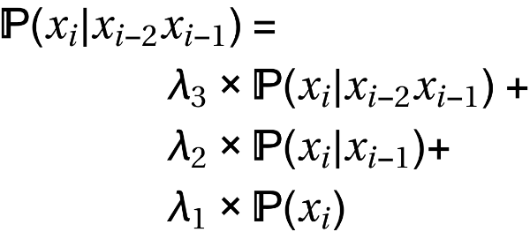
Розріджені та шумні даних
Розрідженість – нестача навчальних даних
Шум – деякі виключення (фразеологізми, т.п.)
Методи вирішення:
  Згладжування
    Частотна оцінка Гуда-Тьюринга
    Адитивне
  Інтерполяція
  Відступ
    Відступна модель Катца
  та інші

Slide 31
Алгоритм Вітербі
Повний перебір безнадійний
  Кількість операцій ~
  (Кількість частин мови)^(Довжина речення)
Алгоритм вітербі – ефективний
  Тип динамічного програмування

Slide 32

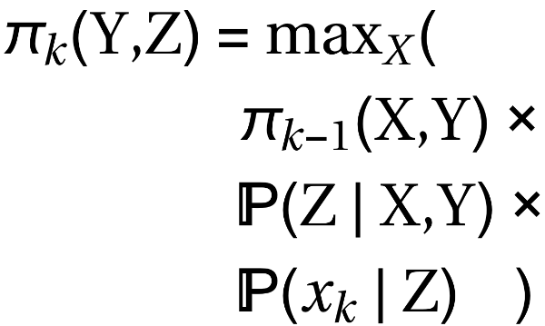
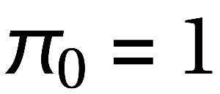
Алгоритм Вітербі
Таблиця динамічного програмування
Рекурсивне обчислення

Slide 33
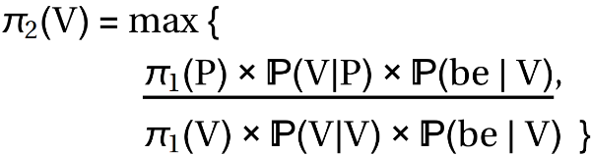
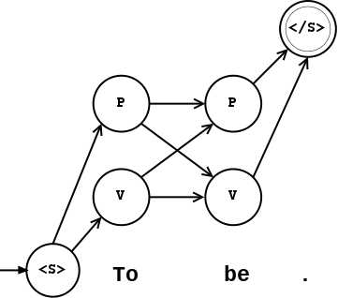
Приклад

Slide 34
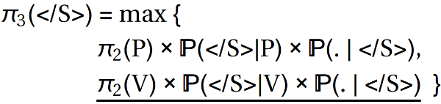
Приклад

Slide 35
Зворотні покажчики

Slide 36
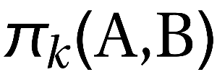
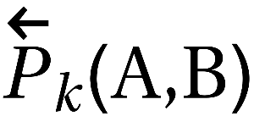

Псевдокод
Для кожого k = 1...n
  Для кожної частини мови A, B
    Обчислити
    Обчислити
Для кожого k = n-2...1

Slide 37



Точність
Власна реалізація
  ~ 93%
Межа професійних реалізацій
  ~ 97% (2014 рік)
Лінгвісти
  ~ 98%

Slide 38
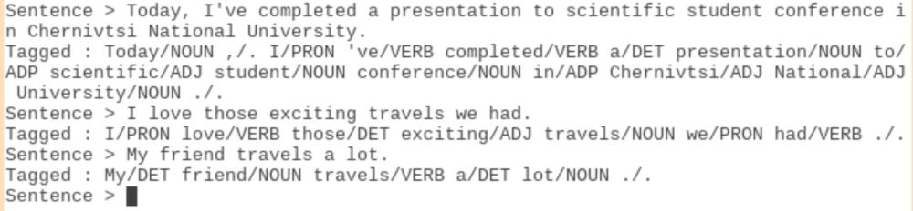
Приклад

Slide 39
У дії
Sentence > I've given my great presentation for scientific student conference in CHNU.
Tagged : I/PRON 've/VERB given/VERB my/DET great/ADJ presentation/NOUN for/ADP scientific/ADJ student/NOUN conference/NOUN in/ADP CHNU/NOUN ./.

Slide 40
У дії
Sentence > I love those exciting travels we had last year!
Tagged : I/PRON love/VERB those/DET exciting/ADJ travels/NOUN we/PRON had/VERB last/ADJ year/NOUN !/.

Slide 41
У дії
Sentence > My best friend travels a lot.
Tagged : My/DET best/ADJ friend/NOUN travels/VERB a/DET lot/NOUN ./.

Slide 42
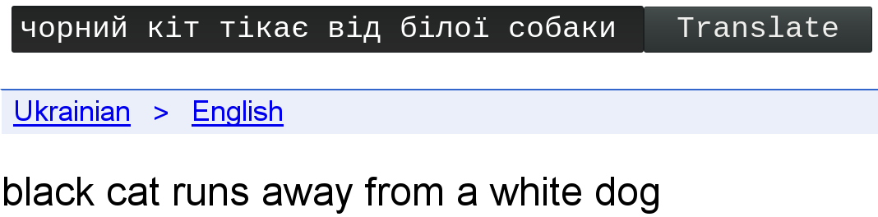

Але статистика не завжди права

Slide 43
Висновок
Математичний підхід до лінгвістики!
Прихована марковська модель ефективна
  Для легких підзадач
Для складніших задач питання відкриті
  Поєднання математики та лінгвістики?
  Використання більших навчальних баз та обчислюваних можливостей?

Slide 44
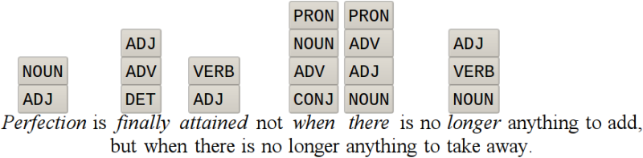
Тестування?

Slide 45

Дякую :)

Slide 46
Perfection/NOUN is/VERB finally/ADV attained/VERB not/ADV when/ADV there/PRT is/VERB no/DET longer/ADJ anything/NOUN to/PRT add/VERB ,/. but/CONJ when/ADV there/PRT is/VERB no/DET longer/ADJ anything/NOUN to/PRT take/VERB away/ADV ./.

